Slide 1
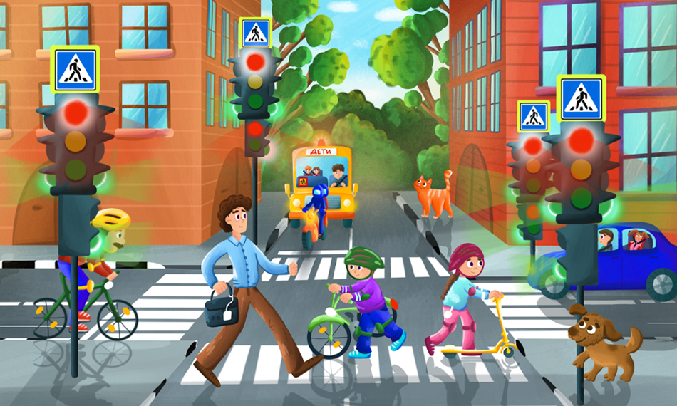
Развивающий альбом
по ПДДТТ
на липучках

Slide 2
Методические рекомендации к развивающему альбому по ПДДТТ
1.«Светофор».
Цель: закрепить представление детей о назначении светофора.
2. «Дорожные знаки».
Цель: формировать представление о знаках дорожного движения.
3. «Загадки по ПДД»
Цель: продолжать формировать представление о правилах дорожного движения
4. «Правила дорожного движения»
Цель: Закрепить с детьми правила поведения; обсудить различные опасные ситуации, которые могут возникнуть при играх во дворе дома, на улице; научить необходимым мерам предосторожности.
5. «Найди дорожные знаки»
Цель: Закрепить у детей знания о правилах дорожного движения; учить находить нужные дорожные знаки в зависимости от ситуации на дороге; развивать логическое мышление, память, внимание, наблюдательность.
6. «Подбери нужный знак»
Цель: Закреплять знания детей о правилах дорожного движения. Учить детей различать дорожные знаки, знать их назначение. Развить наглядно-образное мышление.
7. «Виды транспорта»
Цель: расширение представлений о видах и назначении транспортных средств. 8. «Собери пазл-картинку»
Цель : научить дошкольников визуально сравнивать, правильно соединять детали в единое целое, определять форму и расцветку изображенных объектов.

Slide 3
Светофор

Slide 5
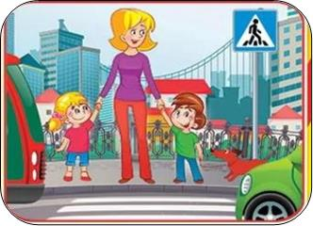
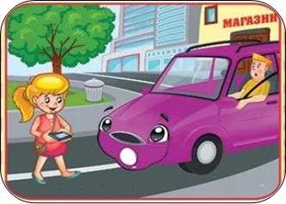
Правила дорожного движения
ПЕШЕХОДНЫЙ ПЕРЕХОД
ОТ БЕДЫ УБЕРЕЖЕТ!
ВСЕ ДОРОГИ ПО ПУТИ
ПО НЕМУ ПЕРЕХОДИ!
ПЕРВЫМ ДЕЛОМ НУЖНО НАМ ПОСМОТРЕТЬ ПО СТОРОНАМ:
СЛЕВА, СПРАВА ПУТЬ СВОБОДЕН? ЗНАЧИТ, СМЕЛО ПЕРЕХОДИМ!
ЕСЛИ ЖЕ МАШИНА РЯДОМ,
ПРОПУСТИТЬ ЕЕ НАМ НАДО!
МЫ НЕМНОЖКО ПОДОЖДЕМ
И СПОКОЙНО ПЕРЕЙДЕМ.
НИКОГДА НЕ ЗАБЫВАЙ:
НА ДОРОГЕ - НЕ ИГРАЙ
ЗДЕСЬ ОПАСНО ЗАЗЕВАТЬСЯ!
ЗДЕСЬ НЕ МЕСТО БАЛОВАТЬСЯ!
ВОТ ЗАЖЕГСЯ КРАСНЫЙ СВЕТ. ГОВОРИТ: «ДОРОГИ НЕТ!
НЕ БЕГИТЕ, НЕ СПЕШИТЕ,
СВЕТ ЗЕЛЕНЫЙ ПОДОЖДИТЕ!»
ВОТ ЗЕЛЕНЫЙ СВЕТ ЗОВЕТ СМЕЛО ДВИГАЙСЯ ВПЕРЕД. НЫНЧЕ ГЛАВНЫЙ – ПЕШЕХОД, А ПОТОМ - МАШИН ЧЕРЕД!

Slide 7
Найди

Slide 8
Найди

Slide 9
Найди

Slide 11
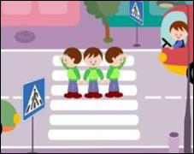
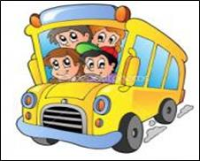
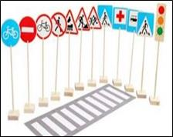
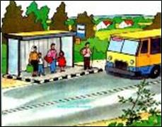
Загадки о правилах дорожного движения
Пешеходам объясняет,
Как дорогу перейти.
Он сигналы зажигает,
Помогая нам в пути
Что за лошадь, вся в полоску,
На дороге загорает?
Люди едут и идут,
А она – не убегает.
Я с окошками, как дом.
Есть колеса в доме том.
Домик мой катается,
В нем двери открываются.
На обочинах стоят,
Молча с нами говорят.
Всем готовы помогать.
Главное – их понимать.
Эту ленту не возьмешь
И в косичку не вплетешь.
На земле она лежит,
Транспорт вдоль по ней бежит.
Наш автобус ехал-ехал,
И к площадочке подъехал.
А на ней народ скучает,
Молча транспорт ожидает.

Slide 13
Подбери нужный знак

Slide 15
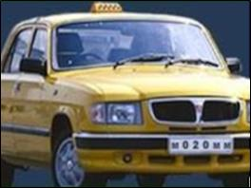
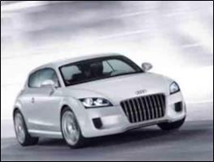
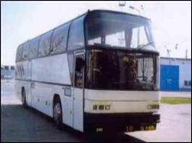
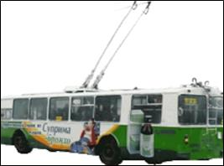
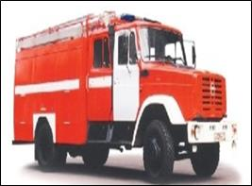
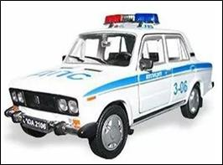
Виды транспорта
Пассажирский транспорт
Специальный транспорт

Slide 17
Собери пазл-картинку

Slide 19
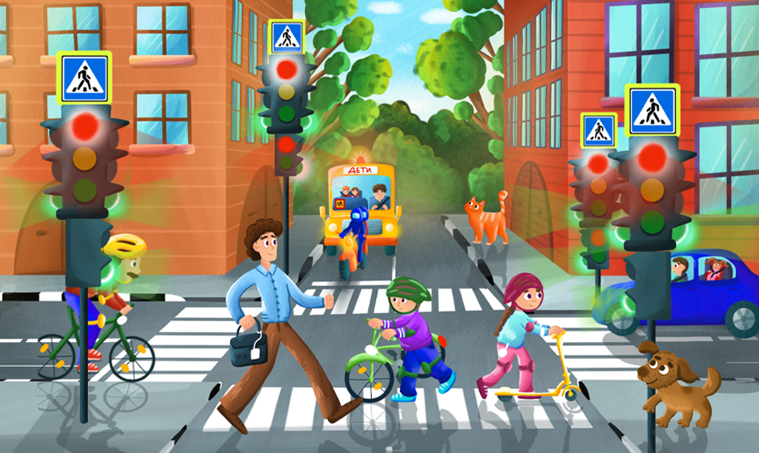
Соблюдайте правила дорожного движения!
Будьте осторожны!

Slide 20
